Slide 1




5.2方阵的特征值与特征向量
闵文文
云南大学，信息学院，副教授

Slide 2

第 二 节 矩阵的特征值与特征向量
主要内容
引例
特征值与特征向量的概念
特征值与特征向量的求法
特征值与特征向量的性质

Slide 3
一、引例
工程技术中的一些问题，如振动问题和稳定
性问题，常可归结为求一个方阵的特征值和特征
向量的问题.
数学中诸如方阵的对角化及解微分
方程组等问题，也都要用到特征值的理论.

Slide 4
二、特征值与特征向量的概念
1. 定义
定义 6 设 A 是 n 阶方阵，如果数 λ 和 n 维非零
列向量 x 使关系式
Ax = λ x （1）
成立，
那么，这样的数 λ 称为方阵 A 的特征值，
非零
向量 x 称为 A 的对应于特征值 λ 的特征向量.

Slide 5
（1）式也可写成
(A - λE)x = 0 ， （2）
它有
这是 n 个未知数 n 个方程的齐次线性方程组，
非零解的充要条件是系数行列式
| A - λE | = 0 ，
即

Slide 6
上式是以 λ 为未知数的一元 n 次方程，称为方阵 A
的特征方程.
其左端 | A - λE | 是 λ 的 n 次多项式，记
作 f(λ), 称为方阵 A 的特征多项式.
显然，A 的特征值
就是特征方程的解.
特征方程在复数范围内恒有解，其
个数为方程的次数（重根按重数计算），
因此，n 阶方
阵 A 在复数范围内有 n 个特征值.

Slide 7
2. 特征值的性质
设 λ₁ , λ₂ , ··· , λ_{n} 是 n 阶方阵 A = (a_{ij}) 的 n 个特征值
( k 重特征值算作 k 个特征值) , 则
(1) λ₁ + λ₂ + ··· + λ_{n} = a₁₁ + a₂₂ + ··· + a_{nn} ;
(2) λ₁λ₂ ··· λ_{n} = | A |.

Slide 8
三、特征值与特征向量的求法
求矩阵 A 的特征值与特征向量的步骤如下：
步骤 1 ：计算 A 的特征多项式，并求出特征方程
的所有根. 设矩阵 A 有 s 个不同的特征值
λ₁ , λ₂ , ··· , λ_{s} .
步骤 2 : 对 A 的每个特征值 λ_{i} ( i = 1, 2, ···, s ), 求
解齐次线性方程组 (A - λ_{i} E ) x = 0，该方程组的全部解
即为矩阵 A 的对应于 λ_{i} 的全部特征向量.

Slide 9
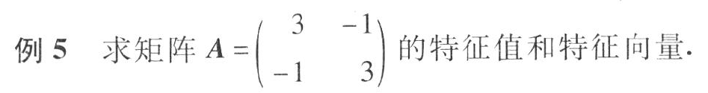
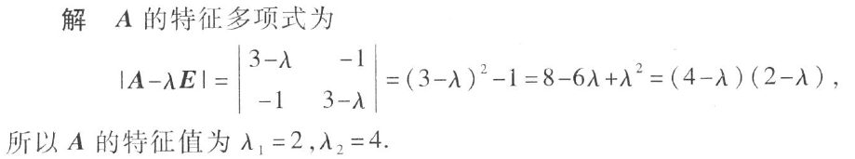
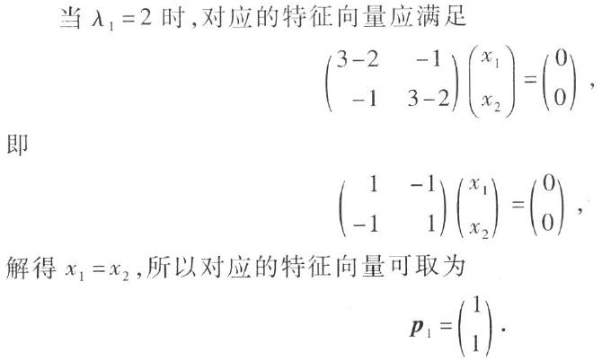

Slide 10
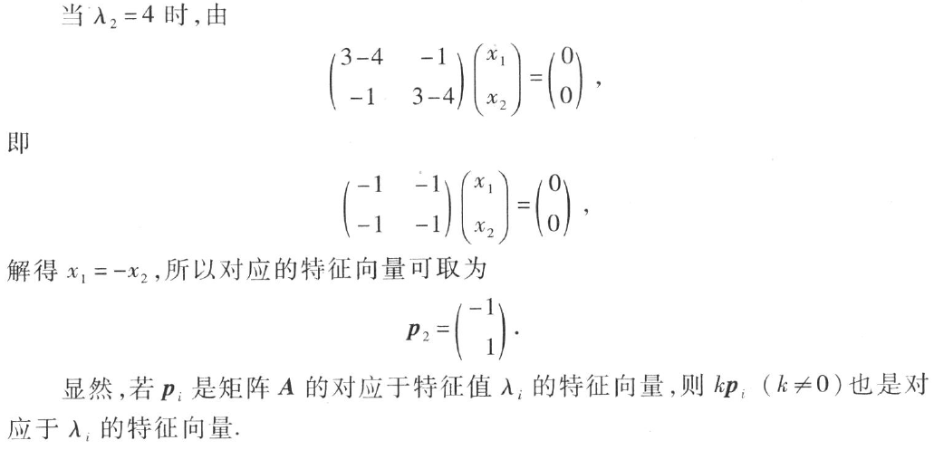

Slide 11
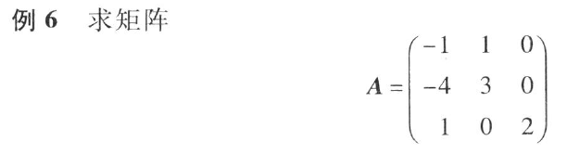
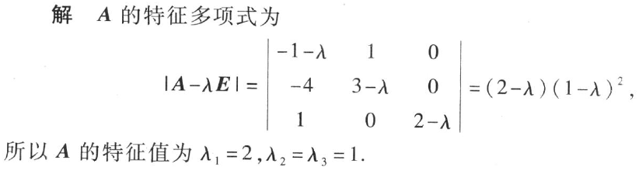
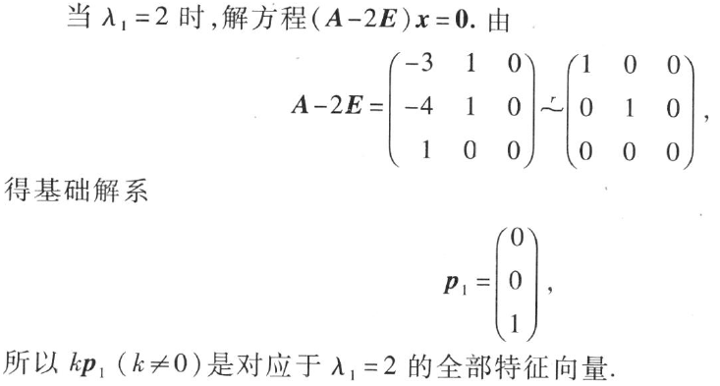
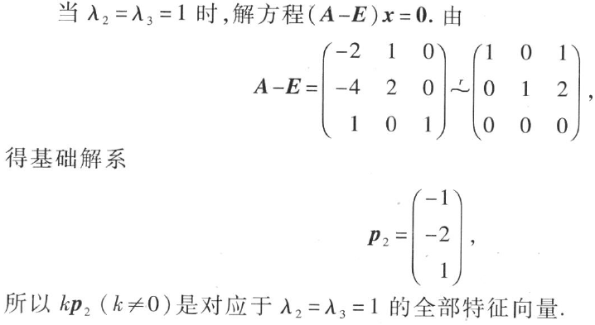
的特征值和特征向量

Slide 12
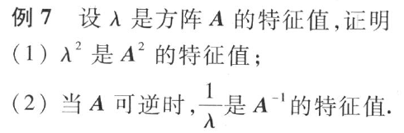
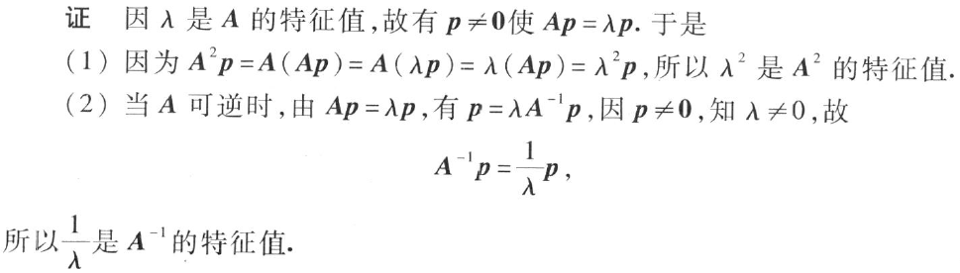

Slide 13
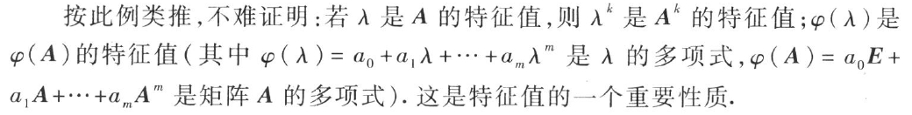
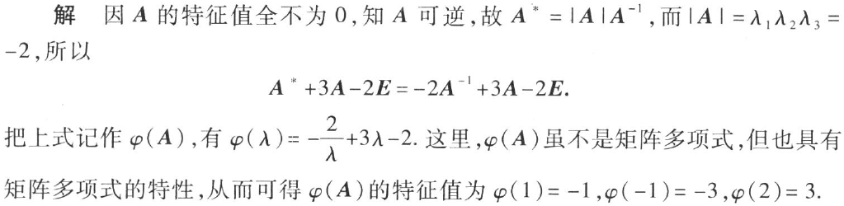

Slide 14
四、特征值与特征向量的性质
定理 2 设 λ₁ , λ₂ , ··· , λ_{m} 是方阵 A 的 m 个特征值,
p₁ , p₂ , ··· , p_{m} 依次是与之对应的特征向量.
如果 λ₁ , λ₂ ,
··· , λ_{m} 各不相等,
则 p₁ , p₂ , ··· , p_{m} 线性无关.

Slide 15

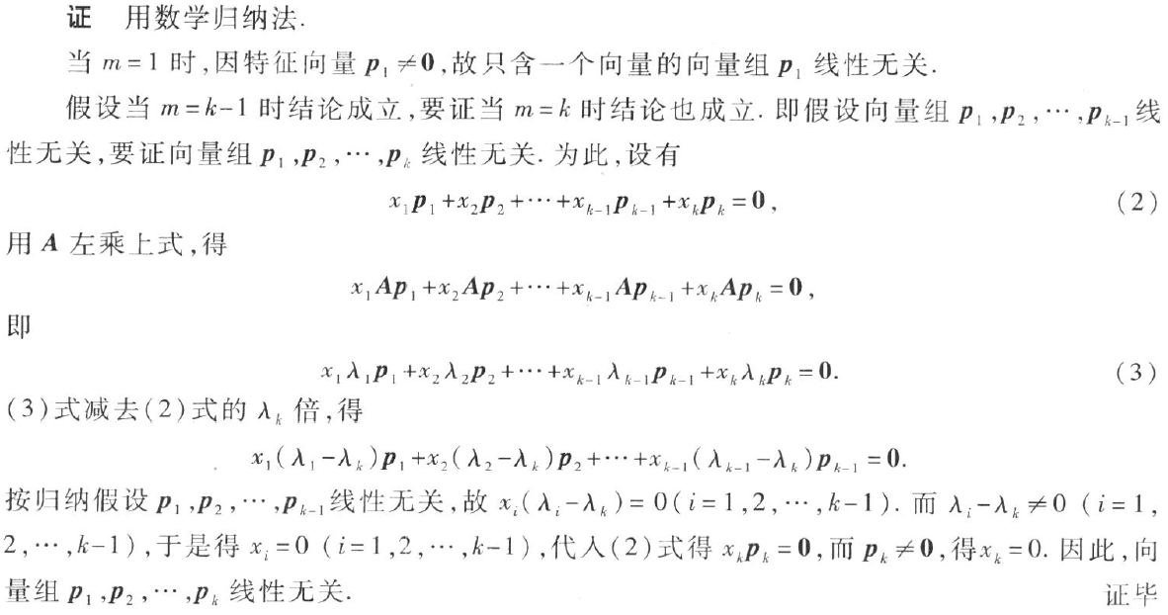

Slide 16
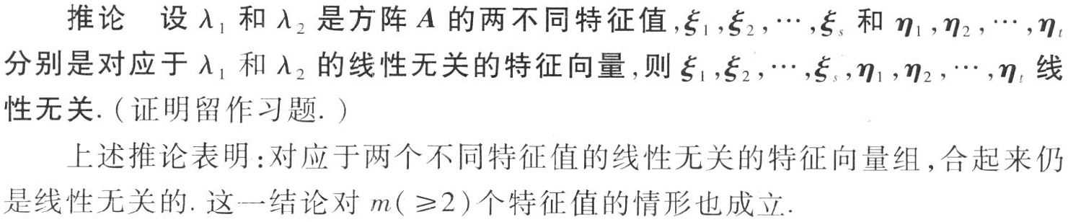
定理2的推论

Slide 17
例 9 设 λ₁ , λ₂ 是矩阵 A 的两个不同的特征值，对
应的特征向量依次为 p₁ , p₂ , 证明 p₁ + p₂ 不是 A 的特征
向量.

Slide 18
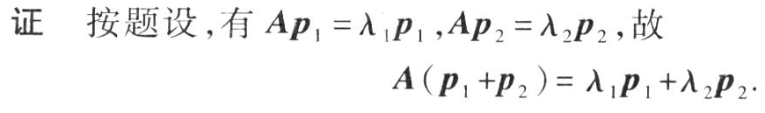
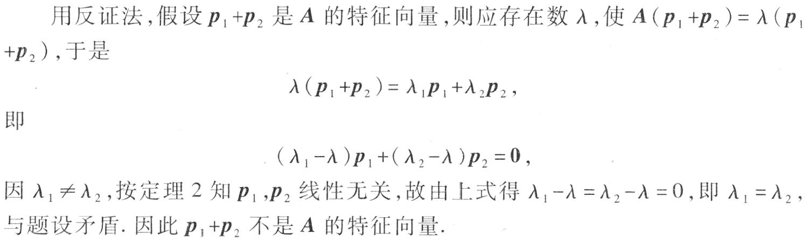
例 9 的证明

Slide 19
本节完

